Slide 1
Softvérová podpora vyučovania matematiky Hejného metódou - prostredie Tabuľka 100
Radovan Orinčák

Slide 2
Hejného metóda
Milan Hejný
Žiadne vzorce, iba logika
12 princípov(Rozvoj osobnosti, Práca s chybou, Podpora spolupráce, Vlastný poznatok, ...)
Prostredia(Autobus, Krokovanie, Ciferník, Tabuľka 100, ...)

Slide 3
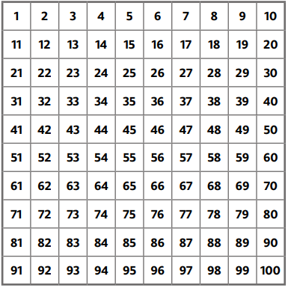
Prostredie Tabuľka 100
Aritmetické prostredie
Závislostiach medzi číslami(+1, -1, +10, -10)
Násobky, rovnice, postupnosti
Desiatková sústava

Slide 4
Mobilná aplikácia
Android Studio – Kotlin
Úrovne a obťažnosť
Implementovanie a dodržanie 12 princípov
Dizajn(rozloženie, ikony)
Responzivita
Tri časti(úlohy, obchod, tabuľka)

Slide 5
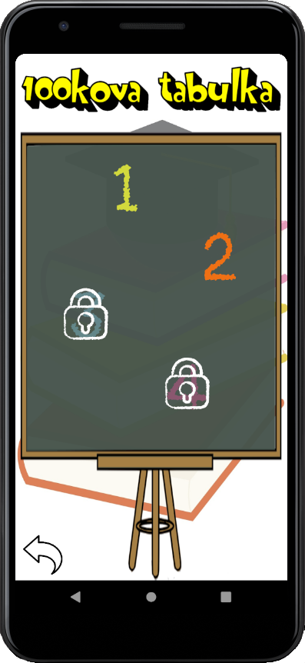
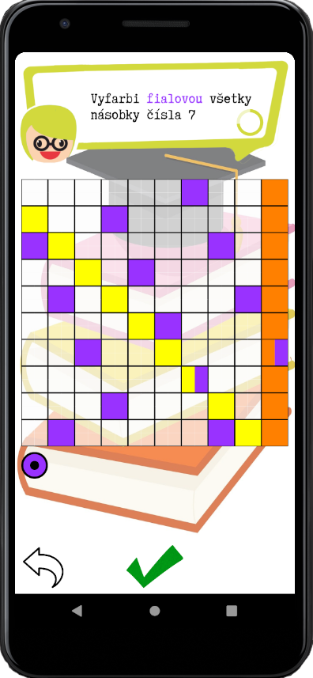
Úlohy – 1. úroveň
Úvodné úlohy
Funkcionalita
Násobky

Slide 6
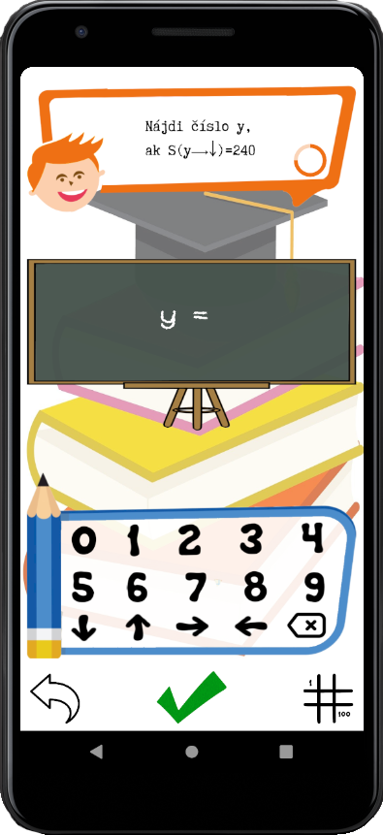
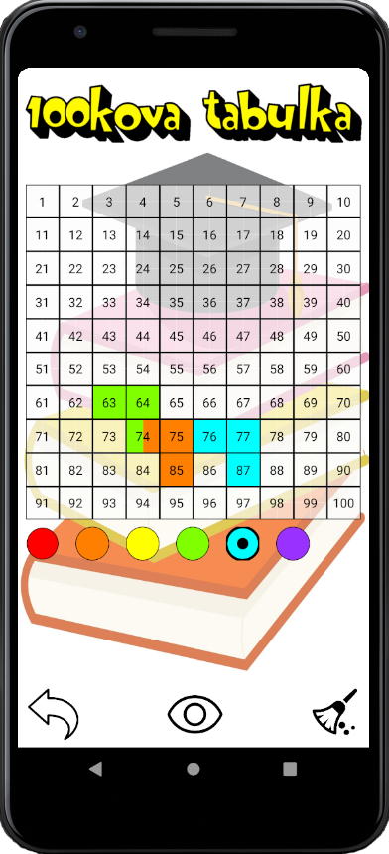
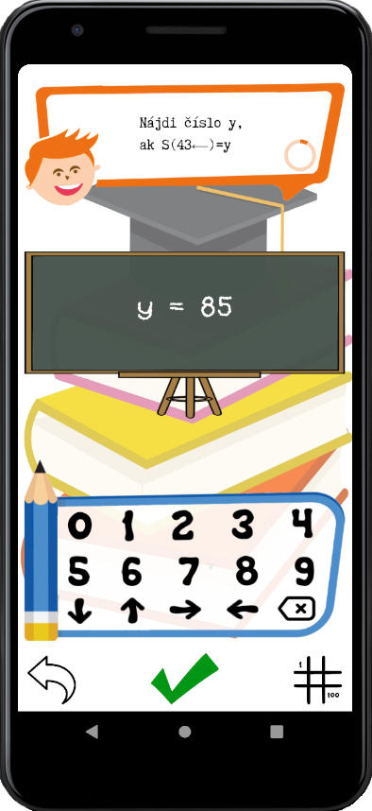
Úlohy – 2. úroveň
Aritmetická
+1,-1,+10-10
Rovnice
Pomocná tabuľka
Rozloženie plochy

Slide 7
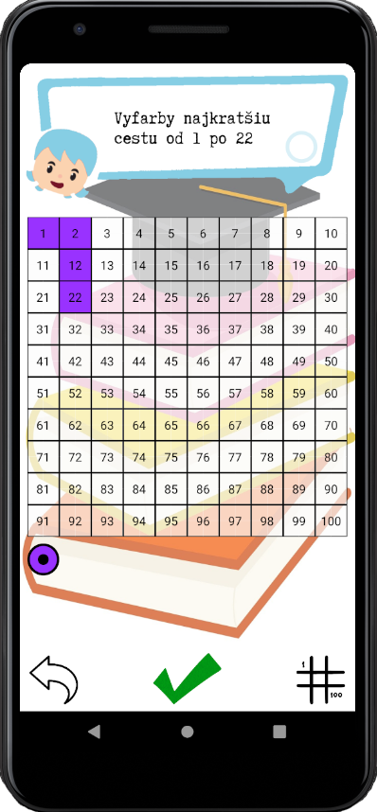
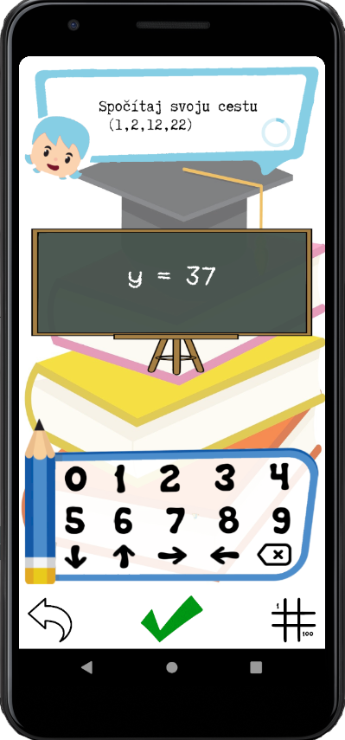
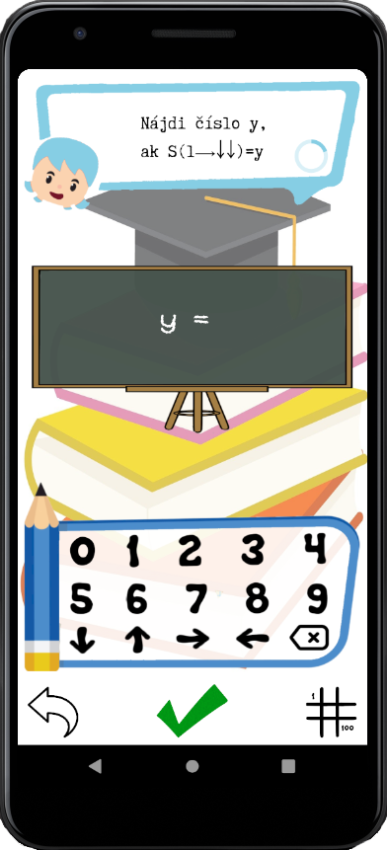
Úlohy – 3. úroveň
Hľadanie cesty
Prepojenie úrovní
Schémy

Slide 8
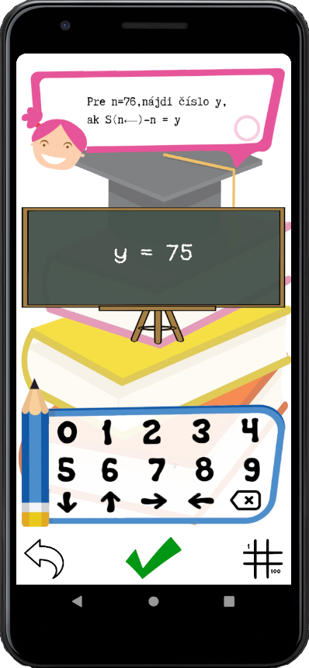
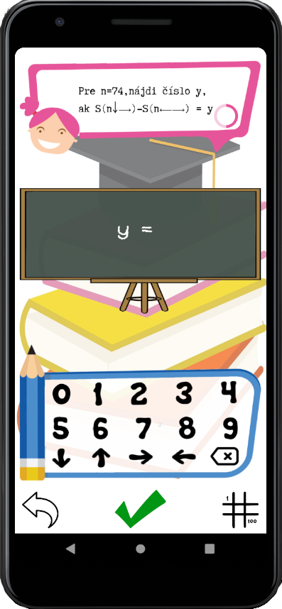
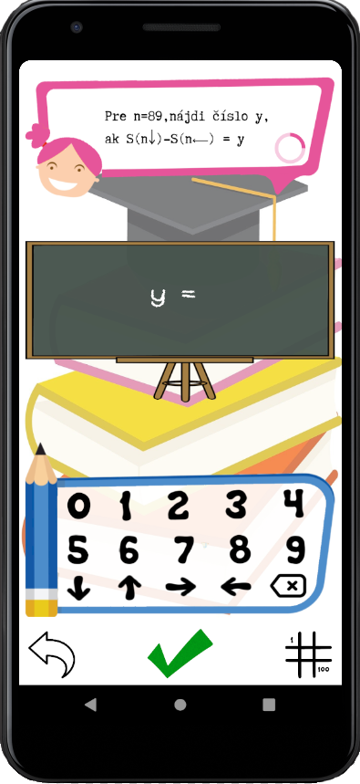
Úlohy – 4. úroveň
Zvýšená obťažnosť
Využitie predchádzajúcich
Primeranosť
Pomocná tabuľka

Slide 9
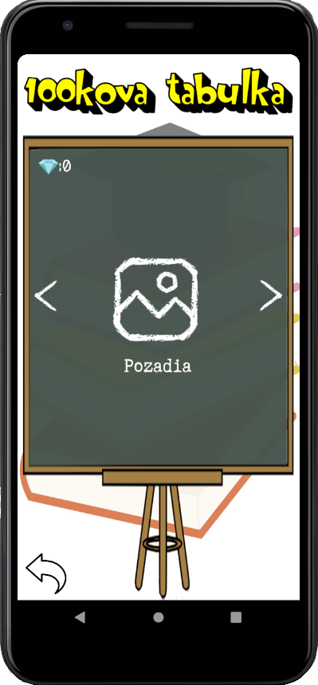
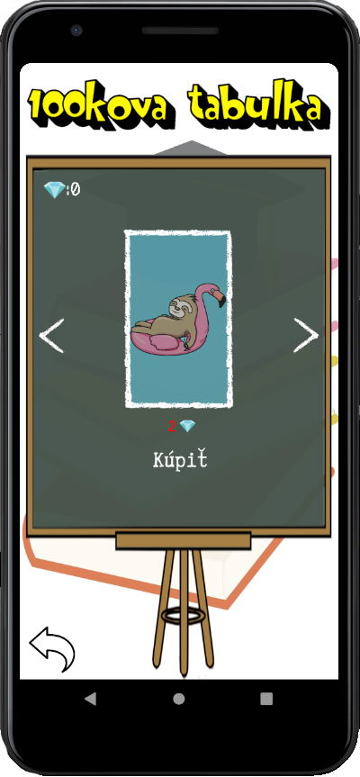
Obchod
Odmena(známky)
Diamanty
Variabilita

Slide 10
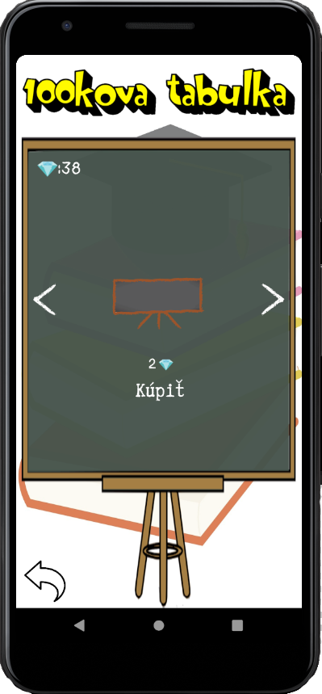
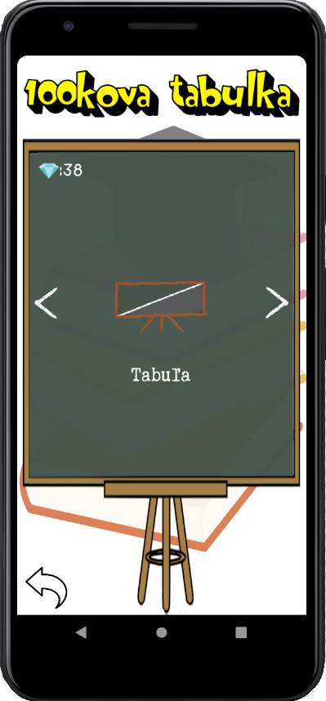
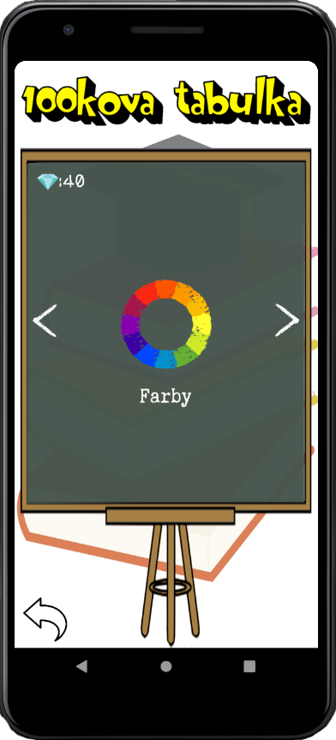
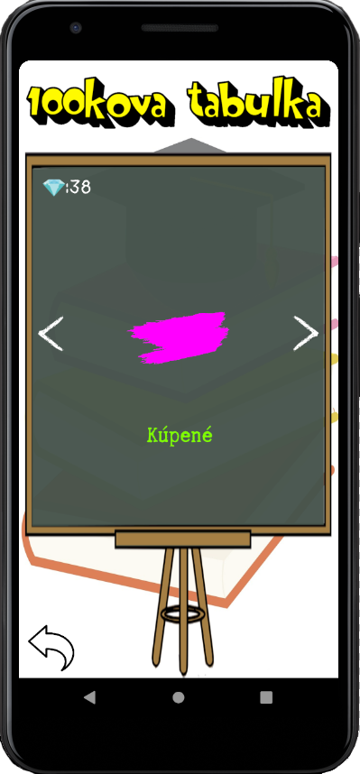
Obchod

Slide 11
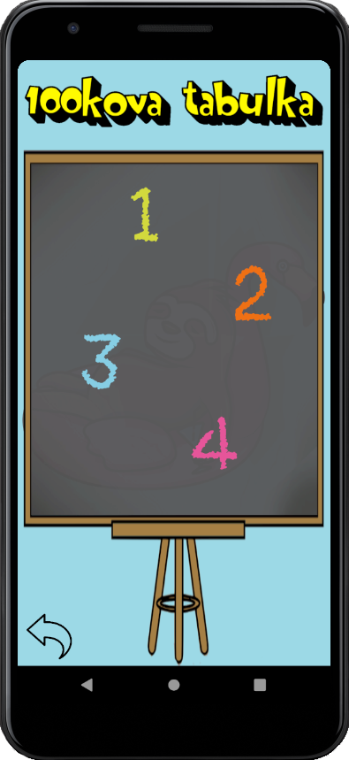
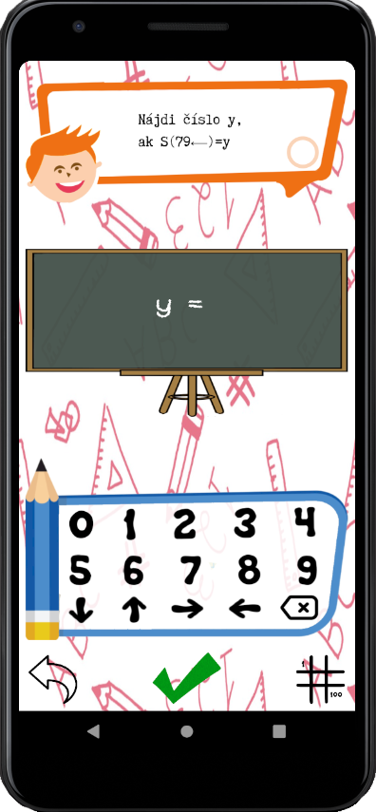
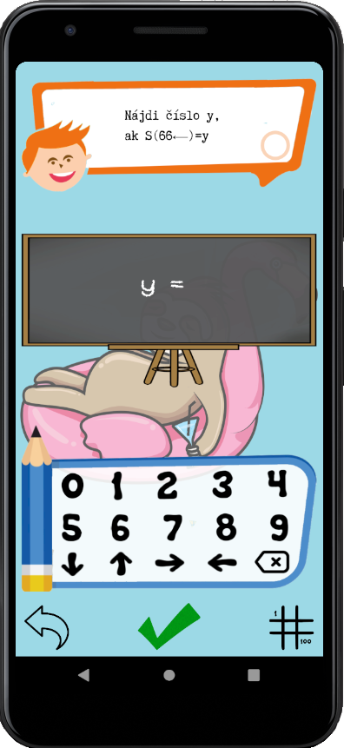
Obchod - Ukážky

Slide 12
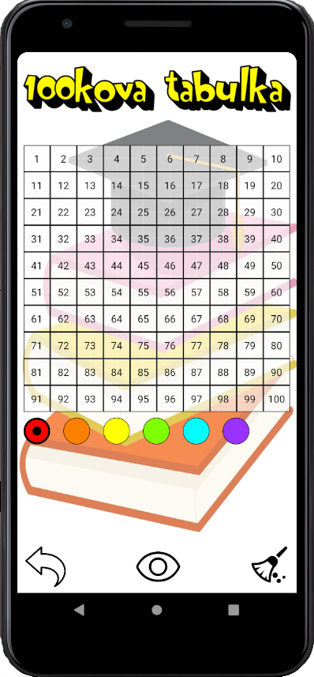
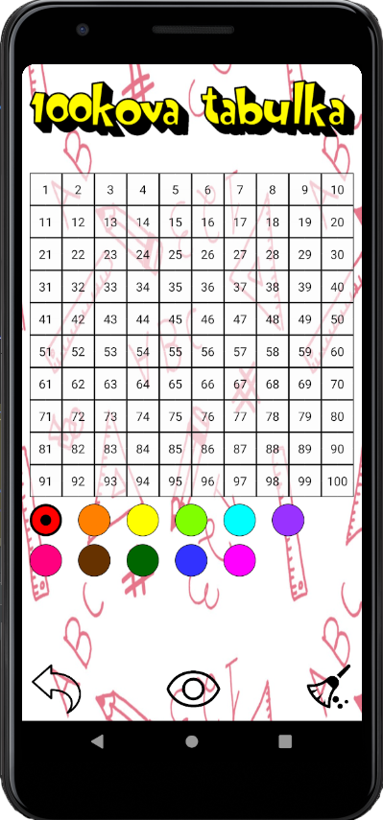
Stovková tabuľka
Školská pomôcka
Mazanie
Štvorité políčko
Intuitívne uhlopriečky

Slide 13
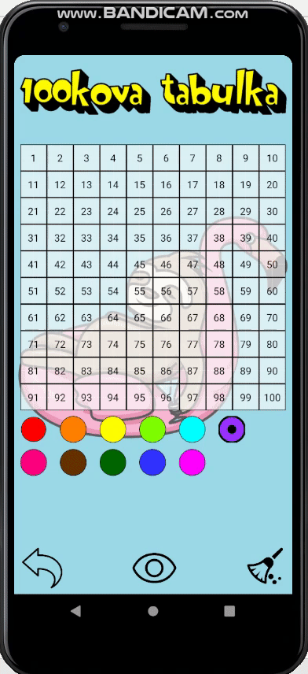
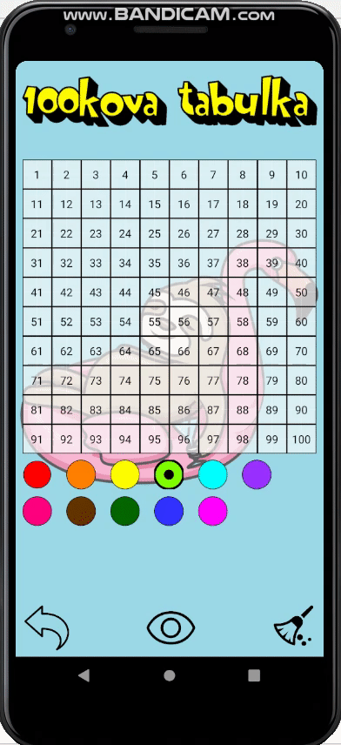
Stovková tabuľka

Slide 14
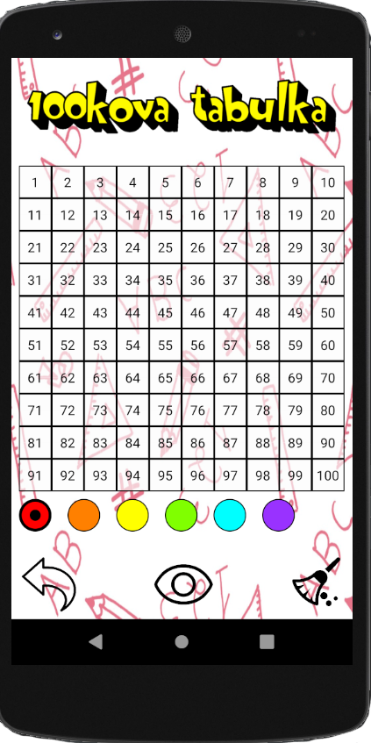
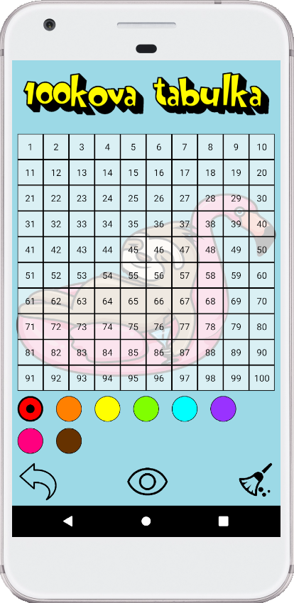
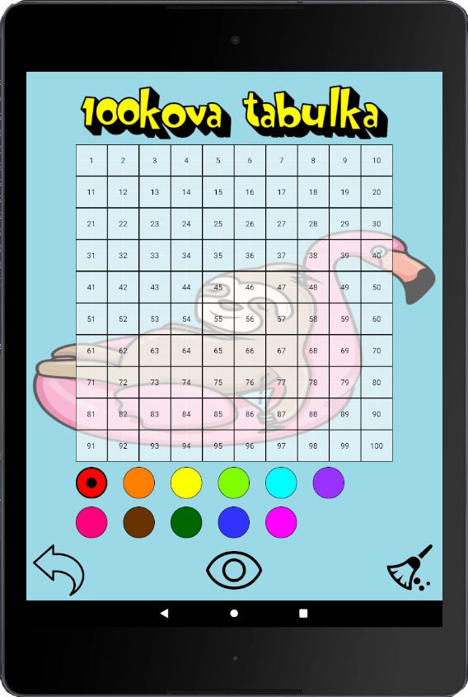
Responzivita

Slide 15
Ďakujem za pozornosť

